Slide 1

地理图像的绘制
朝阳区线上课堂·高三年级地理
人大附中朝阳学校 张 弨

Slide 2
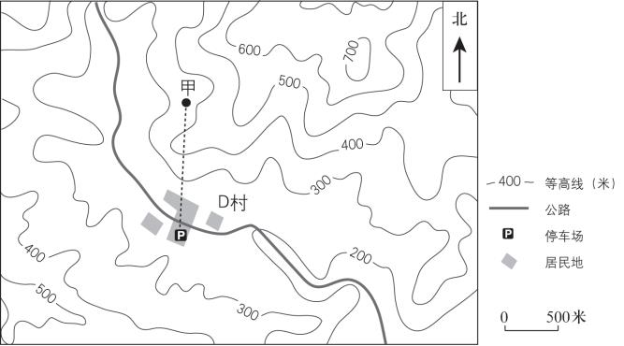
北京市
2020年普通高中学业水平考试等级性考试抽样测试
读图1判断站在甲地能否观察到停车场，绘制地形剖面图并说明理由。
（5分）

Slide 3
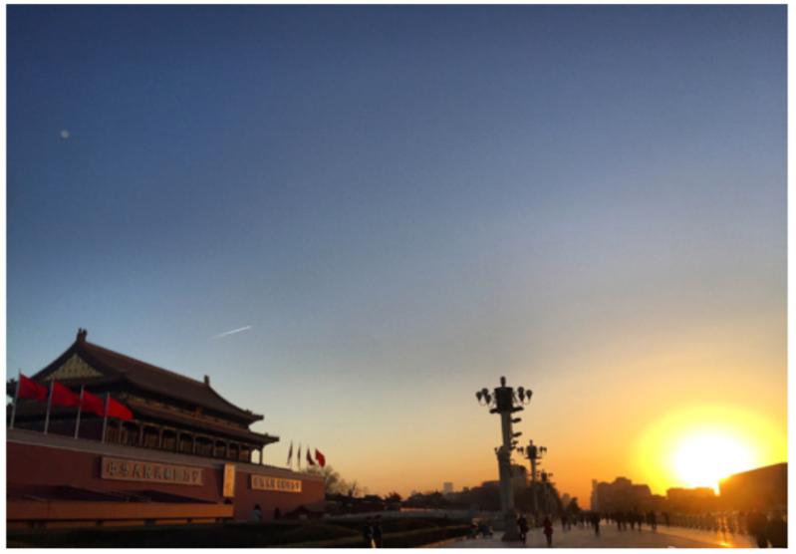

朝阳期中
16．小华于国庆节期间来到北京天安门广场参观游览，图9为她拍摄的照片。
（3）在图10中画出国庆当日太阳直射光线、晨昏线，并用阴影表示夜半球。比较该日莫斯科、纽约、悉尼三城市的昼长。(5分)

Slide 4
朝阳期末
表1 1949～2018年中国城镇化水平变化
年份 | 1949 | 1959 | 1969 | 1979 | 1989 | 1999 | 2009 | 2018
城镇人口比例 （%） | 10.6 | 18.4 | 17.5 | 19.9 | 26.2 | 30.9 | 46.6 | 59.6
以坐标图的形式表示中国1949—2018年城镇化进程，概括中国城镇化的特点。
（7分）

Slide 5
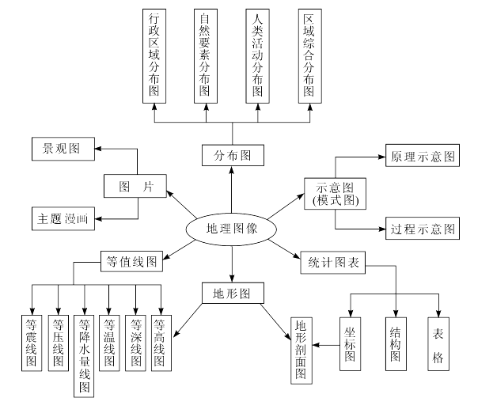
地理图像
会读
会用
会画

Slide 6
地形剖面图
2020年普通高中学业水平考试等级性考试抽样测试
例1.读图1判断站在甲地能否观察到停车场，绘制地形剖面图并说明理由。（5分）

Slide 7
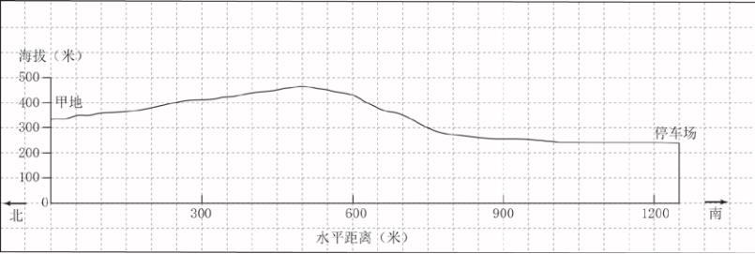
地形剖面图
2020年普通高中学业水平考试等级性考试抽样测试
例1.读图1判断站在甲地能否观察到停车场，绘制地形剖面图并说明理由。（5分）
答案示例

Slide 8
地形剖面图
归纳绘制地形剖面图的一般步骤和方法

Slide 9
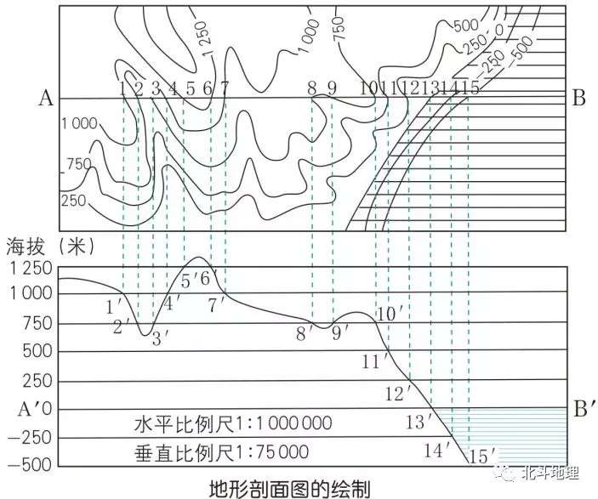
地形剖面图

Slide 10
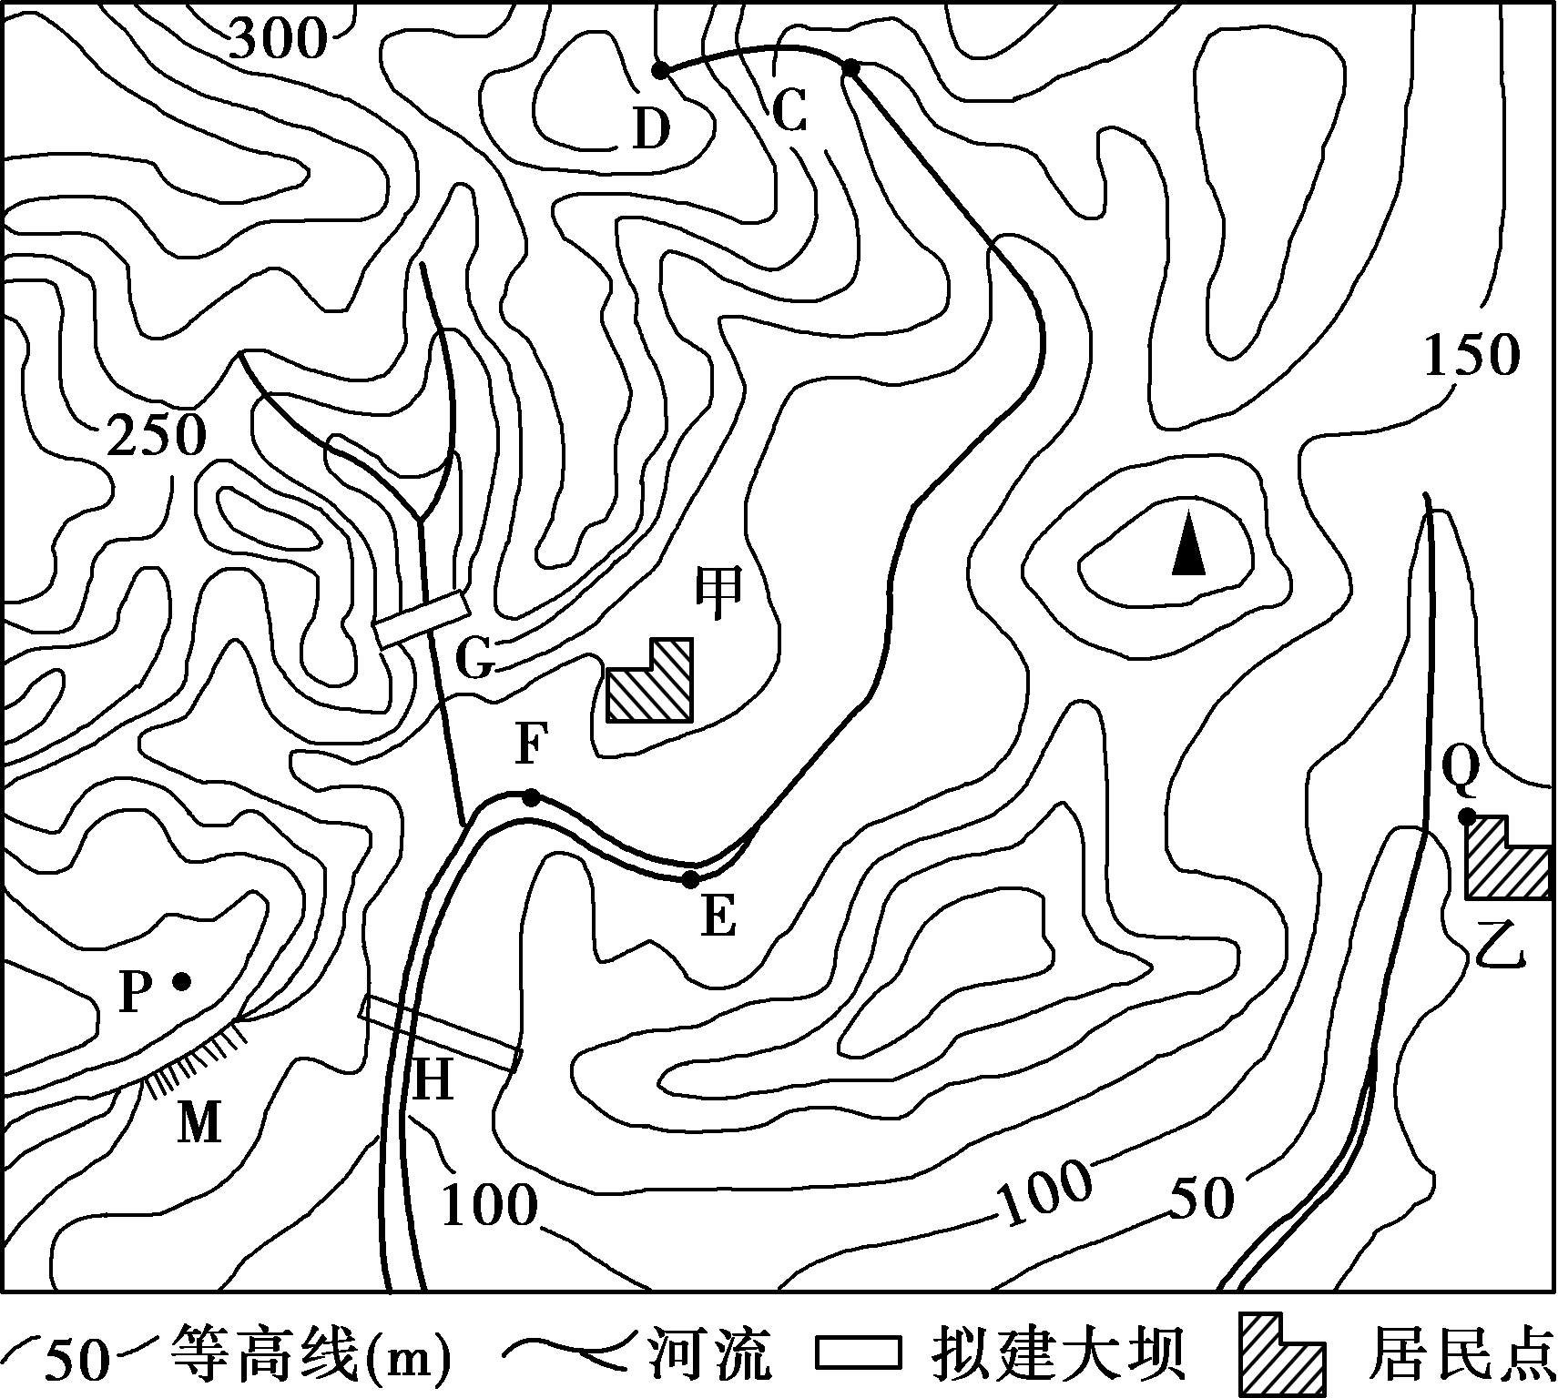

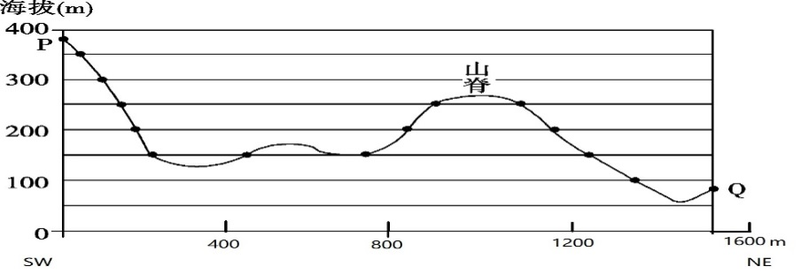
地形剖面图
例2.图2我国东南地区某地等高线地形图，图3为沿图2中两点绘制的地形剖面图。据图3，在图2中连接两点字母，绘出该剖面线。（2分）
N
0
200米

Slide 11
绘制统计图

Slide 12
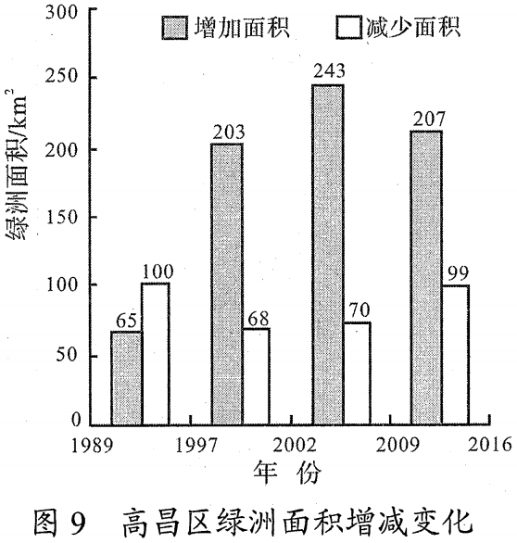
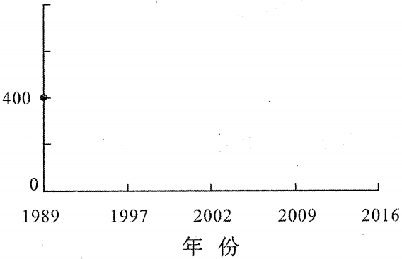
绘制统计图
例3．高昌区绿洲位于天山南麓的洪积扇平原上(图4)，地势西北高东南低,是典型的农业绿洲，生态环境脆弱。1989年，高昌区农业绿洲的面积为400km²，而现在绿洲规模和空间格局已经发生了较大变化(图5)。据图5信息，补充完成高昌区绿洲面积变化折线图，并描述1989-2016年高昌区绿洲面积的变化趋势。 (6分)
绿洲面积/km²
800
600
781
673
500
200
365
图5 高昌区绿洲面积增减变化
高昌区绿洲面积变化折线图
Notes:
（纵坐标轴名称及单位正确、纵坐标刻度值正确，并能准确描点连线）

Slide 13
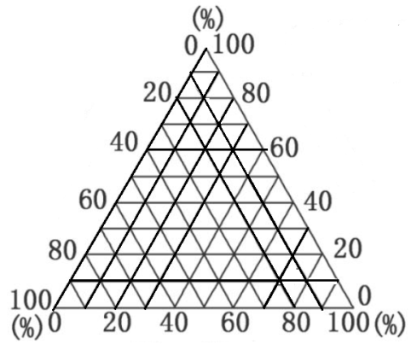
绘制统计图
例4. 横县位于广西壮族自治区东南部，2018年生产总值315.99亿元，其第一、二、三产业比重分别为24％、38％、38％。请将能表示横县产业比重的点标注在图6中。（2分）
二产
一产
三产

Slide 14
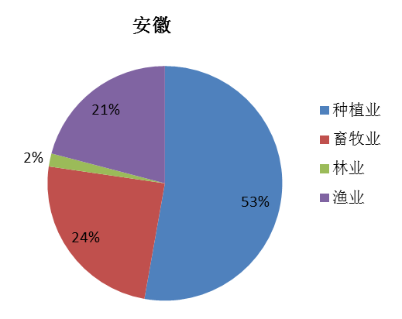
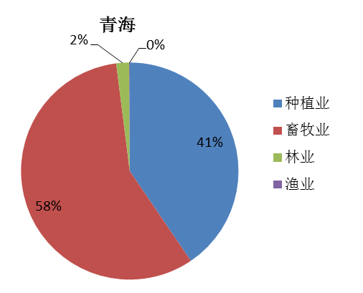
绘制统计图
例5.表1为我国两省农业结构占比，根据表中数据绘制扇形图，并比较两省农业结构的差异。（7分）
 | 种植业 | 畜牧业 | 林业 | 渔业
安徽 | 52.8% | 24.5% | 1.8% | 20.9%
青海 | 40.5% | 57.5% | 1.9% | 0.1%
差异：
安徽种植业比重比青海高，占比最大；
青海畜牧业比重比安徽高，占比最大；
青海渔业所占比重非常小。（3分）

Slide 15
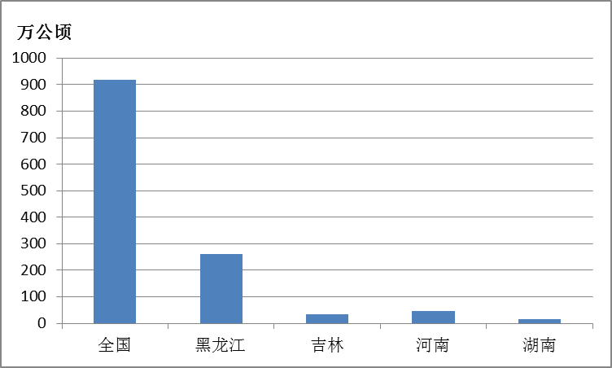
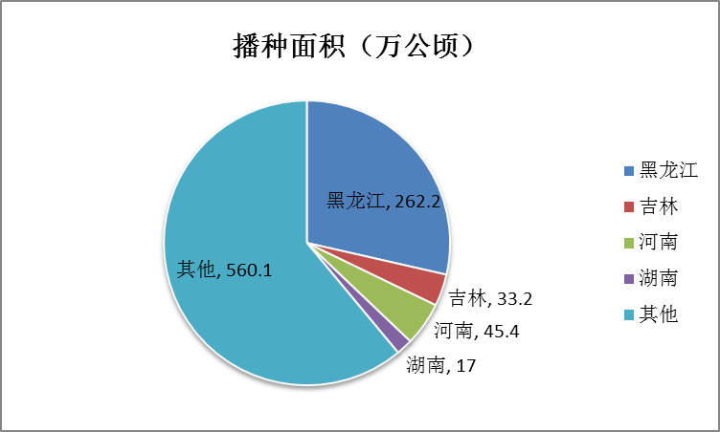
绘制统计图
例6.表2为2014年全国及四省大豆播种面积，根据表中信息绘制柱状图。
 | 全国 | 黑龙江 | 吉林 | 河南 | 湖南
播种面积 （万公顷） | 917.9 | 262.2 | 33.2 | 45.4 | 17.0

Slide 16
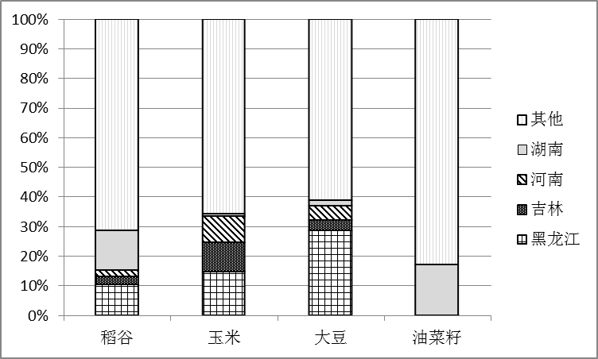
绘制统计图
下表为2014年全国及四省主要农作物播种面积（单位：万公顷）。
1．从全国来看，表中四种农作物播种面积集中程度最高的是
A．油菜籽 B．大豆 C．玉米 D．稻谷
 | 稻谷 | 玉米 | 大豆 | 油菜籽
全国 | 3031.0 | 3712.3 | 917.9 | 758.8
黑龙江 | 320.6 | 544.0 | 262.2 | 0
吉林 | 74.7 | 369.7 | 33.2 | 0
河南 | 65.0 | 328.4 | 45.4 | 0.5
湖南 | 412.1 | 34.6 | 17.0 | 129.8
百分比堆积柱形图

Slide 17
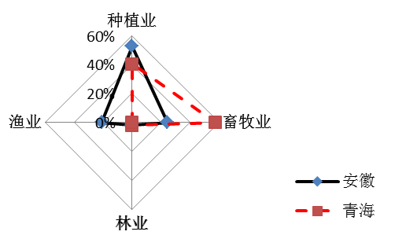
绘制统计图
例5.表1为我国两省农业结构占比，根据表中数据绘制扇形图，并比较两省农业结构的差异。（7分）
 | 种植业 | 畜牧业 | 林业 | 渔业
安徽 | 52.8% | 24.5% | 1.8% | 20.9%
青海 | 40.5% | 57.5% | 1.9% | 0.1%
雷达图

Slide 18
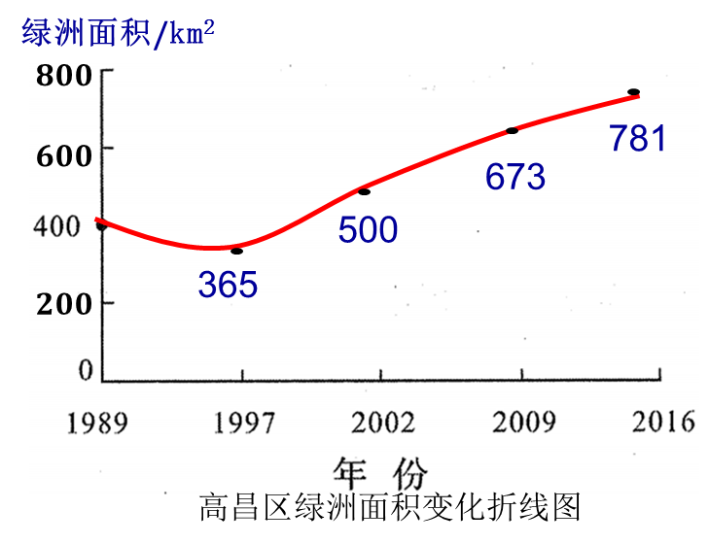
绘制统计图
归纳绘制统计图的方法

Slide 19
绘制示意图

Slide 20
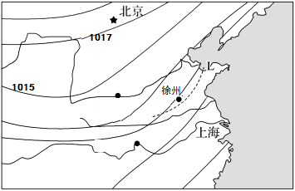
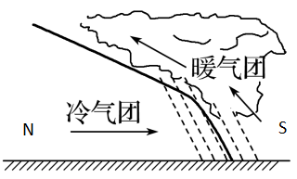
绘制示意图
例7．读图7 “12月8日某时局部等压线(单位：百帕)分布图”，沿L线为锋线。根据图中气压分布状况，画出天气系统L示意图。（4分）
标注有南北方向（1分），冷暖气团名称、方向、位置正确（1分），
锋面向冷空气倾斜（1分），有云系或降雨符号（1分）

Slide 21
绘制示意图
例8．图8所示地区地形较平坦，河流大致从南向北流，此时河流接受湖泊补给。请在下面方框中绘制A、B两处年径流量曲线示意图。（4分）
S
南半球，夏季（1月）
地中海气候

Slide 22

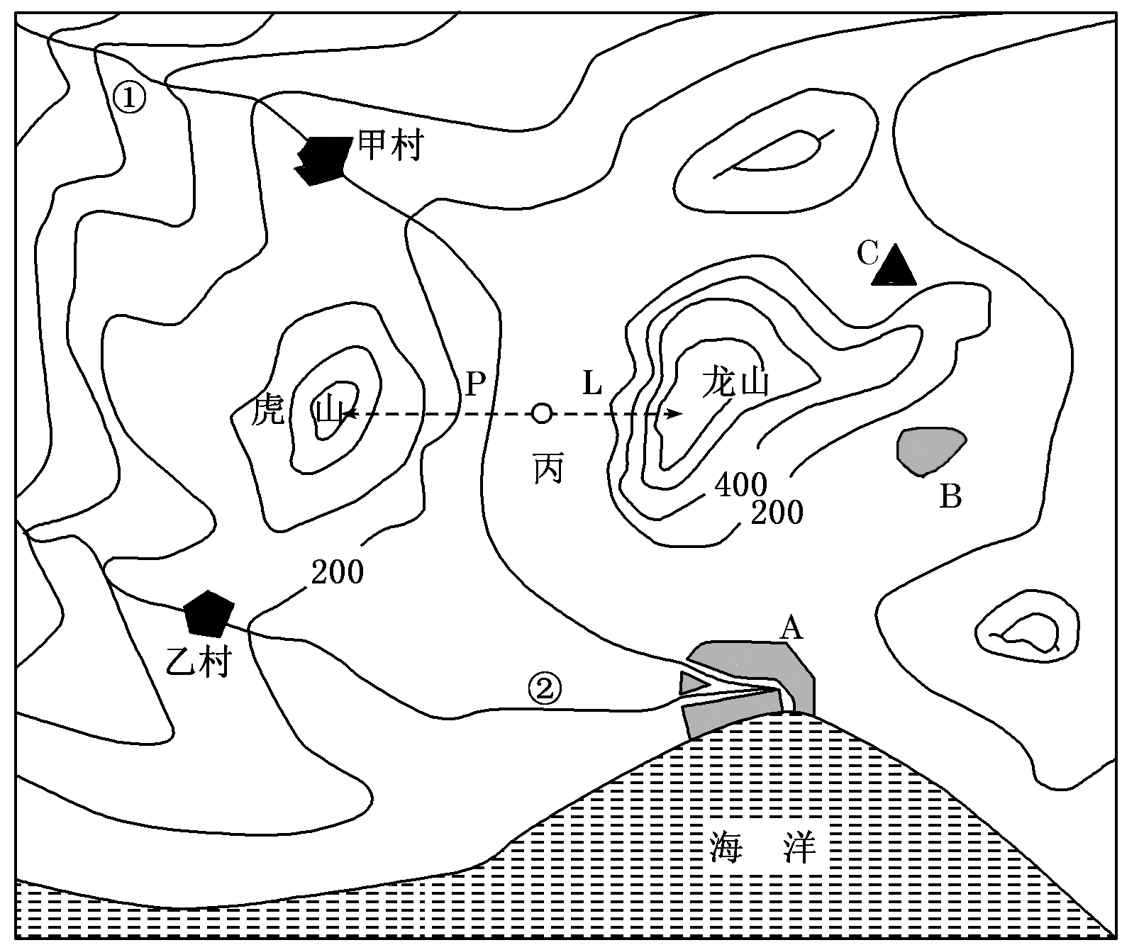
绘制示意图
例9. 图9中C地资源丰富，如果想在A、C两地间修建公路，把C地的资源运到A地加工出口，请在图中用“ ”符号画出你认为合理的线路，并说明理由。（4分）
理由：
地形平坦，避开不利地形；
线路较短，连接更多的城镇。

Slide 23
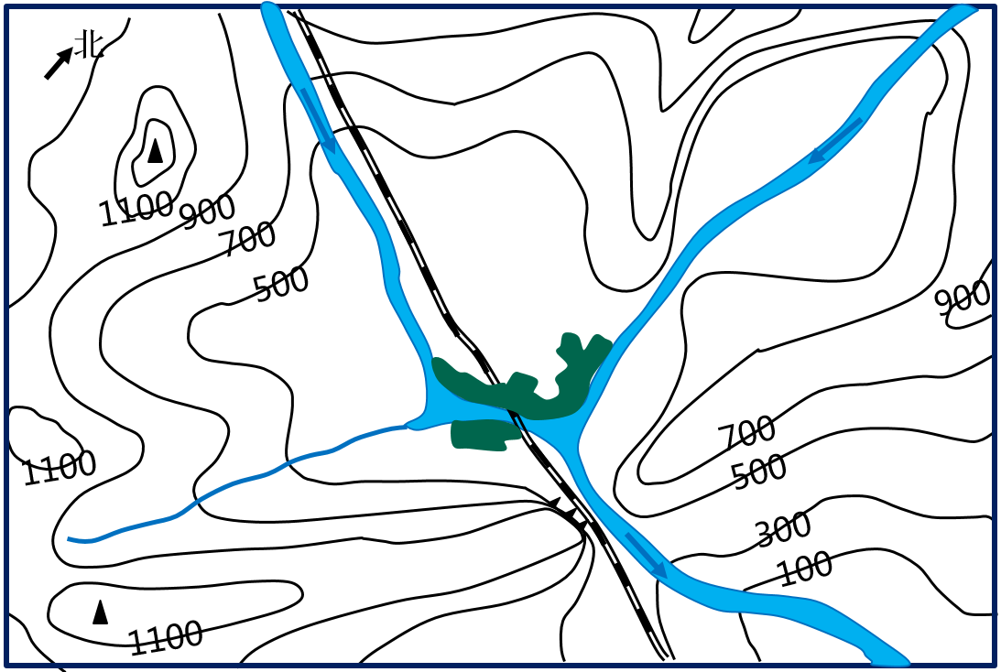
绘制示意图
例10. 在图10所示区域内拟建一座水库，请在图中最适宜建坝处用 表示，并说明理由。（用阴影表示出水库范围）
村镇

Slide 24
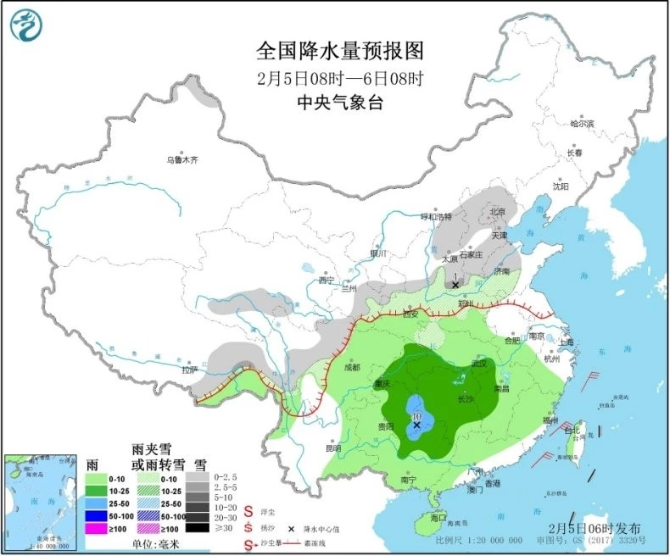
分布图

Slide 25
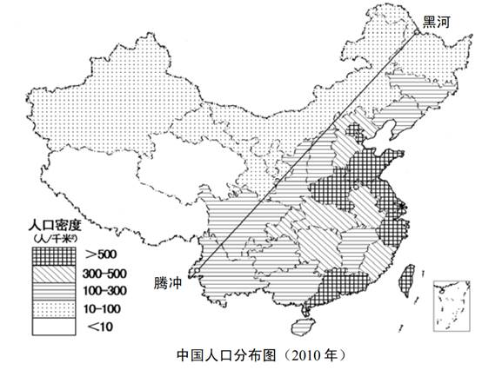
分布图

Slide 26

踏实走好每一步

Slide 27

谢谢您的观看
北京市朝阳区教育研究中心 制作

